Slide 1
পরিচিতি
মাহমুদুল হক সহকারি মৌলভী পদুয়া আইনুল উলুম দারুচ্ছুন্নাহ কামিল মাদ্রাসা উপজেলা: লোহাগাড়া, জেলা: চট্টগ্রাম মোবাইল নং ০১৮১৭৭৩৭৮৩২

Slide 2
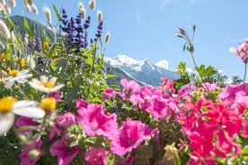
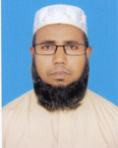
الحديث الشريف
মাহমুদুল হক সহকারি মৌলভী পদুয়া আইনুল উলুম দারুচ্ছুন্নাহ কামিল মাদ্রাসা উপজেলা: লোহাগাড়া, জেলা: চট্টগ্রাম মোবাইল নং ০১৮১৭৭৩৭৮৩২
Mahmudul Huq. Assit: Moulovi

Slide 3
السلام عليكم ورحمة الله وبركاته
আজকের ক্লাসে সকলকে স্বাগতম

Slide 4
الحمد لله رب العالمين- والصلوة والسلام علي رسوله الكريم وعلي اله واصحابه اجمعين-
اما بعد:- واما بنعمة ربك فحدث

Slide 5
পাঠ পরিচিতি
শ্রেণি ঃ দাখিল নবম ও দশম
বিষয় ঃ হাদিস শরিফ
অধ্যায় ঃ বাইশতম باب الأطعمة বা
খাদ্যবস্তু সম্মন্ধীয় অধ্যায়
পৃষ্ঠা নং ঃ ২৬৩

Slide 6
শিখন ফল
পাঠ শেষে শিক্ষার্থীরা-
রাসুল সাঃ এর পবিত্র হাদিসটি মুখস্ত করতে পারবে।
হাদিসটির বাংলা অনুবাদ করতে পারবে।
হাদিস বর্নণাকারী সাহাবি হযরত উমর ইবনে আবু সালমার জীবনী জানতে পারবে।
পানাহারের সুন্নাত নিয়ম বা আদব জানতে পারবে।
খাদ্য-পানীয় সম্মন্ধীয় প্রয়োজনীয় বিষয় অবগত হবে।

Slide 7
খাদ্যবস্তু সম্মন্ধীয়
১। খাদ্য ও পানীয় বস্তু মানুষের মৌলিক ও জৈবিক চাহিদার অন্তর্গত। শরীরকে সুস্থ, সতেজ ও কর্মক্ষম রাখতে হলে যথা সময়ে ও নিয়ম মাফিক খাদ্য ও পানীয় গ্রহণ করা অপরিহার্য। শরীর সুস্ত না থাকলে ঠিক মত ইবাদত-বন্দেগীও করা যায় না।
২। ইসলামী শরীয়তে খাদ্য ও পানীয় উপার্জন, গ্রহণ ও উহার ধরন ইত্যাদি বিষয়ে বহু বিধান রয়েছে। যা প্রতিপালন না করা মানবজাতি ও মুসমানদের জন্য আল্লাহ জাল্লা শানুহু ও তদীয় রাসুলে আকরম সাল্লাল্লাহু আলাইহি ওয়াসাল্লাম এর আবাধ্যতার শামিল।
৩। খাদ্য ও পানীয় হতে হবে বৈধ পন্থায় উপার্জিত। তাতে সুদ প্রতারণা, অপহরণ, অন্যায় ও মিথ্যার সংমিশ্রণ থাকবে না। সাথে সাথে উহা হবে হালাল। অর্থাৎ নিষিদ্ধ বস্তু যথা- মৃত জন্তু, শুকর, মদ, হিংস্র জন্তু, নখওয়ালা পক্ষী ও মাদক যেমন খাদ্য পানীয় হবে না।
৪। হালাল ও বৈধ খাদ্য পানীয় গ্রহণেরও রয়েছে বিশেষ নিয়ম। যথা- ডান হাত দ্বারা খাদ্য ও পানীয় গ্রহণ করা, নিজ কোলের পাশ হতে খাদ্য গ্রহণ করা, অপচয়-অপব্যয় না করা, খাদ্য গ্রহণের প্রারম্ভে বিসমিল্লাহ ও শেষে আলহামদুলিল্লাহ বলা, উদর পূর্তি করে না খাওয়া ও দাঁড়িয়ে খানা-পিনা না করা ইত্যাদি।

Slide 8
৫। খাদ্য পানীয়ের মধ্যে বিশেষ কিছু খাদ্য পানীয় হযরত নবি করিম সাঃ সাগ্রহে গ্রহণ করা বা পছন্দ করার কারণে তা মর্যাদাপূর্ণ খাদ্য হিসেবে পরিগণিত হয়েছ্য। যেমন মধু, দুধ, আজওয়া খেজুর, কদু ও মিষ্টি জাতীয় দ্রব্য ইত্যাদি। খাদ্য-পানীয় দ্রব্যের এসব বিধান মহানবি হযরত মুহাম্মদ মুস্তফা সাল্লাল্লাহু আলাইহি ওয়া সাল্লামের জীবন চরিত ও হাদিস শাস্ত্রের মাধ্যমে জানা যায়।
৬। কিসে মানুষের কল্যাণ হবে আর কিসে মানুষের জন্য অকল্যাণ আছে তা রাব্বুল আ'লামীন আল্লাহ জাল্লা শানুহুই সম্মক অবগত। তাই শরিয়ত প্রবর্তিত বিধি-বিধানসমূহ সম্পূর্ণরূপে মানব কল্যাণে নিবেদিত। কোন বিধানে কী রহস্য ও নিগুঢ় ত্বত্ত নিহিত আছে তা গবেষণার দাবী রাখে। বৈজ্ঞানিক উৎকর্ষের এ যুগে শরিয়তের অনেক বিধানের কার্যকারিতা বৈজ্ঞানিক গভেষণায় প্রমাণিত হয়েছে। কুকুরের লালার বিষক্রিয়া নষ্ট করতে মাটির কার্যকারিতা, মধু ও খেজুরের খাদ্যগুণ, পেট পুরে না খাওয়ার উপকারিতা ইত্যাদি চিরন্তন সত্য হিসেবে প্রতিভাত হয়েছে।
৭। খাদ্য-পানীয়সহ সকল বিষয়ে শরিয়তের বিধি-বিধান নির্দ্বিধায় মান্য করে প্রভুত কল্যাণ লাভ করত এবং বহুবিধ অকল্যাণ হতে রক্ষা পেতে সচেষ্ট হওয়া উচিৎ ।

Slide 9
باب الأطعمة বা খাদ্যবস্তু সম্মন্ধীয় অধ্যায়
হাদিস নং ২৫১

Slide 10
অনুবাদঃ
হযরত উমর ইবনু আবু সালমা রাঃ থেকে বর্নিত, তিনি বলেন, আমি বাল্যাবস্থায় রাসুল সাঃ এর ক্রোড়ে পালিত ছিলাম। আমার হাত খাদ্য গ্রহণের সময় পাত্রের সবখানে ঘুরত। অতঃপর রাসুল সাঃ আমাকে বললেন, তুমি বিসমিল্লাহ বল এবং ডান হাত দিয়ে খানা খাও। এবং তোমার নিকতবর্তী প্রান্ত হতে খাদ্য গ্রহণ কর ।
হাদিসটি ইমাম বুখারি ও মুসলিম রহঃ বর্ণ্না করেছেন

Slide 11
রাবি/ বর্ণ্নাকারী পরিচিতিঃ
হযরত উমর ইবনে আবু সালমা রাঃ
ছোট বেলায় তার পিত আবু সালামা আবদুল্লাহ ইবনে আবদুল্লাহ ইবনে সালাম মাখঝুমী এর ইনতেকালের পর রাসুল সাঃ এর ঘরে লালিত পালিত হন। তাঁর মাতা উম্মে সালমা রাঃ পরে রাসুল সাঃ এর বিবাহ বন্ধনে আবদ্ধ হয়ে উম্মুল মুমিনীন হওয়ার সৌভাগ্য লাভ করেন। তিনি দ্বিতীয় হিজরিতে হাবশায় জন্ম গ্রহণ করেন। রাসুল সাঃ এর ইনতেকালের সময় তাঁর বয়স হয়েছিল নয় বৎসর। তিনি ৮৩ হিজরিতে আবদুল মালেক ইবনে মরোয়ানের খেলাফতের সময় মদিনায় ইনতেকাল করেন। তিনি রাসুল সাঃ থেকে হাদিস বর্ণনা করেছেন।

Slide 12
খানা পিনার আদবঃ
১ - খানা-পিনার শুরুতে বিসমিল্লাহ বলা,
২- ডান হাত দিয়ে খাওয়া,
২
১
৩- নিজের কোলের দিক হতে খানা খাওয়া,
৩

Slide 13
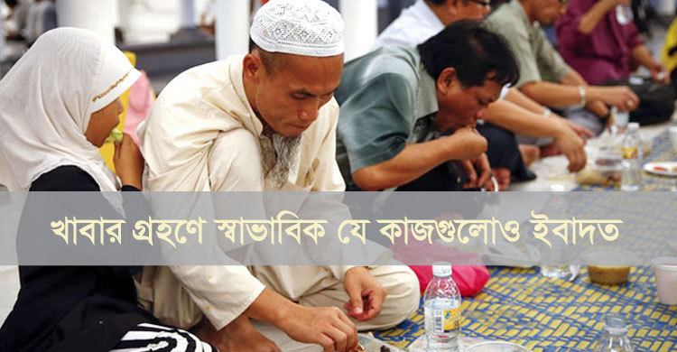
অন্যান্য আদবসমূহের মধ্য রয়েছে-
৪- পেট পুরে না খাওয়া,
৫- সুন্নাত তরিকা মোতাবেক বসে খাওয়া,
৬ - একত্রে খাওয়ার সময় অন্যকে প্রাধান্য দেওয়া।
৪ / ৫/ ৬

Slide 14
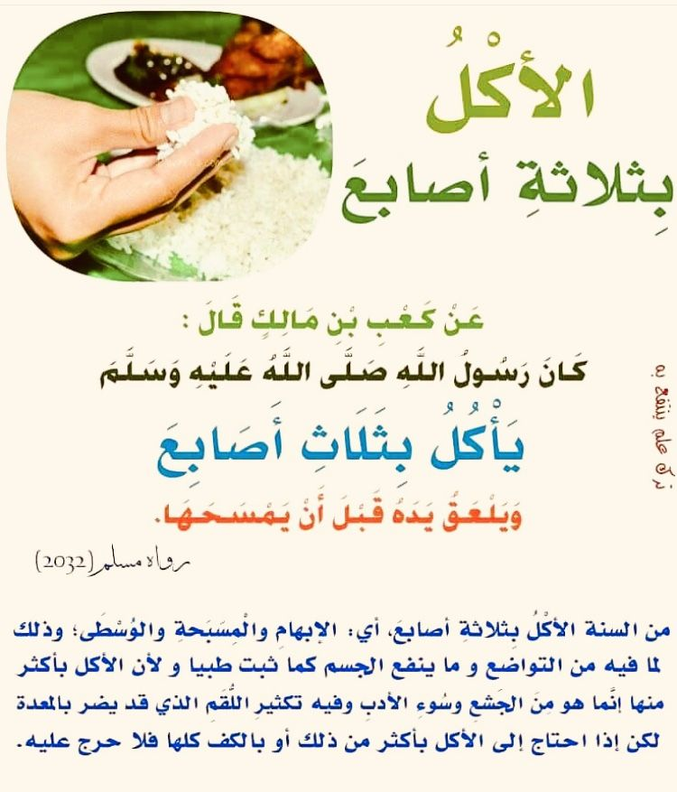
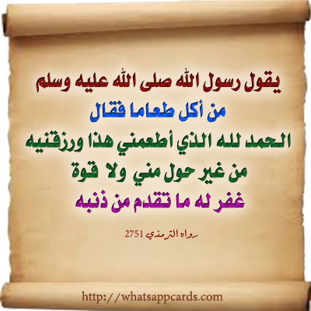
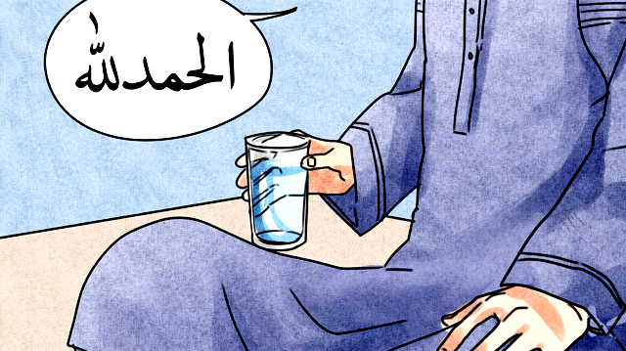
৭ - আঙ্গুল ও তালা - বাসন চেটে খাওয়া।
৮ - খানা – পিনা শেষে الحمد لله বলা,

Slide 15
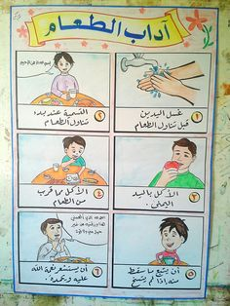
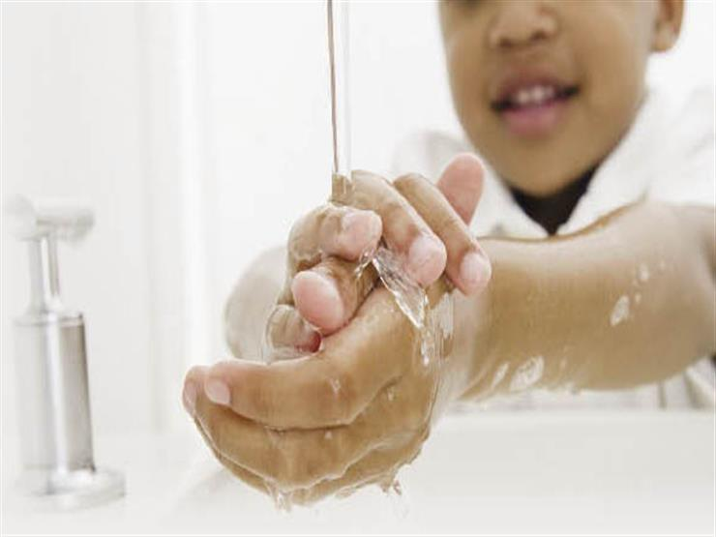
খানা পিনার আদবঃ
অন্যান্য আদবসমূহের মধ্য রয়েছে-
৯ - খাবার পূর্বে হাত ধোয়া,
بركة الطعام الوضوء قبله والوضوء بعده.

Slide 16
হযরত আবু হুরাইরা রাঃ থেকে বর্ণিত, তিনি বলেন নবী সাঃ কখনো খাবারের দূষ বর্ণ্না করতেন না । তিনি চাহিদা থাকলে খেতেন, অন্য তাই বর্জন করতেন।
১০ – খাবারের দুষ-ত্রুটি বর্ণ্না না করা,

Slide 17
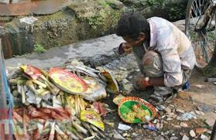
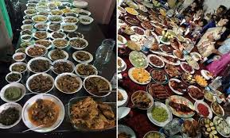
১১ - খানার অপচয় না করা,
ولا تسرفوا انه لا يحب المسرفين
অপচয় কর না, অপচয়কারীকে আল্লাহ্‌ পছন্দ করেন না।

Slide 18
১২- পড়ে জাওয়া খাদ্য উঠিয়ে
পরিস্কার করে খাওয়া ইত্যাদি।

Slide 19
তাহকীক কর
تطيش, سم, كل, يليك, الصفخة.
تطيش
ছিগাহ | واحد مؤنث غائب
বহস | اثبات فعل مضارع معروف
বাব | ضرب يضرب
মাছদার | الطيش
মাদ্দাহ | ط- ي- ش
জিন্স | أجوف واوي
অর্থ | সে এদিক ওদিক ঘুরছে।
سم
ছিগাহ | واحد مذكر حاضر
বহস | امر حاضر معروف
বাব | تفعيل
মাছদার | التسمية
মাদ্দাহ | س- م- ي
জিন্স | ناقص يائي
অর্থ | তুমি বিসমিল্লাহ বল।
كل
ছিগাহ | واحد مذكر حاضر
বহস | امر حاضر معروف
বাব | نصر ينصر
মাছদার | الأكل
মাদ্দাহ | أ- ك- ل.
জিন্স | مهمو ز فاء
অর্থ | তুমি খাও।

Slide 20
يليك
ছিগাহ | واحد مذكر غائب
বহস | اثبات فعل مضارع معروف
বাব | ضرب يضرب
মাছদার | الولاء
মাদ্দাহ | و- ل- ي
জিন্স | لفيف مفروق
অর্থ | সে তোমার নিকটবর্তী হচ্ছে ।
 | ك- ضمير منصوب متصل
الصفحة
الصفحة শব্দটি একবচন
বহু বচনে الصفحات
অর্থ- القصعة বড় বরতন বা থালা যেখান থেকে ৫-১০ জন ব্যক্তি তৃপ্তি সহকারে খেতে পারে।

Slide 21
খানা-পিনা সম্পর্কিত আরো কয়েকটি হাদিস ও অনুবাদঃ
রাসুল সাঃ বলছেন- তোমাদের কেহ যখন আহার করবে, তখন সে যেন ডান হাতেই খাবার গ্রহন করে। আর যখন কেউ পানীয় গ্রহন করবে, তখন সে যেন ডান হাতে পান করে । কেননা শয়তান বাম হাতে খাই এবং বাম হাতেই পান করে।
সহীহ মুসলিমে হাদিসটি বর্ণিত হয়েছে।

Slide 22
শুরুতে بسم الله বলতে ভুলে গেলে স্মরণ হওয়ার পর بسم الله اوله واخره বলাঃ
হযরত রাসুল সাঃ এরশাদ করেছেন- তোমাদের কেউ যখন খানা খাবে তখন সে যেন শুরুতে বিসমল্লাহ বলে। যদি সে প্রথমে বিসমিল্লাহ বলতে ভুলে যায় তাহলে সে যেন বলে بسم الله اوله واخره শুরু এবং শেষে বিসমিল্লাহ।
ইমাম আবু দাউদ হাদিসটি বর্ণনা করেছেন।

Slide 23
খাবার বেশী না খাওয়া
হযরত রাসুলে করিম সাঃ ইরশাদ করেছেন- আদম সন্তানগ্ণ পেটের চেয়ে নিকৃষ্ট কোন পাত্র পূর্ণ/ভর্তি করে না। মানুষের শরীর/মেরুদন্ড (সুস্থ, সতেজ, সবল ও ) সুজা রাখার জন্য ছোট ছোট কয়েকটা লুকমা বা গ্রাসই যতেষ্ট।
যদি সে বেশী খাওয়ার ইচ্ছা বা চাহিদা দমিয়ে রাখতে না পারে, তাহলে সে যেন পেটের এক তৃতীয়াংশ খাবার, এক তৃতীয়াংশ পানীয় দ্বারা পূর্ণ করে এবং তিন ভাগের এক ভাগ শ্বাস প্রশ্বাসের জন্য খালি রাখে।
সুনানে ইবনে মাজাহ।

Slide 24
পানাহার শেষে الحمد لله বলে দোয়া করা
হযরত রাসুলুল্লাহ সাঃ ইরশাদ করেছেন- যে ব্যক্তি খাবার গ্রহণ করার বলল-
الحمد لله الذي اطعمني هذا الطعام و رزقنيه من غير حول مني ولا قوة.
সমস্ত প্রশংসা কেবল মাত্র আল্লাহ্‌ তায়ালার জন্য যিনি আমাকে বিনাশ্রমে ও শক্তি প্রয়োগ ব্যতীত এ জিবিকা দান করেছেন। তাহলে সে ব্যক্তির পূর্বের সকল গোনাহ ক্ষমা করে দেয়া হবে।
ইমাম তিরমিজি হাদিস হাদিসটি বর্ণ্না করেছেন।

Slide 25
হুমায়ুন রাতের খাবার খেতে বসে কোন দোয়া-কালাম না পড়েই খাওয়া শুরু করে দেয়। খাওয়ার মাঝামাঝি তার বিষয়টি মনে পড়ে ।
নিচের অনুচ্ছেদটি পড় এবং প্রশ্ন দু’টির উত্তর দাওঃ
১। হুমায়ুন কোন ধরনের আমল পরিত্যাগ
করেছে ?
ক- ফরজ
খ- ওয়াজিব
গ- সুন্নাত
ঘ- মুস্তাহাব
২। এখন হুমায়ুনের করণীয় কি ?
ক- এবারের মত খাবার শেষ করা
খ- আল্লাহর কাছে ক্ষমা চাওয়া
গ- তৎক্ষণাৎ بسم الله الرحمن الرحيم বলা
ঘ- তৎক্ষণাৎ بسم الله اوله واخره বলা
উত্তর – ১। (গ), ২। (ঘ)

Slide 26
সৃজনশীল প্রশ্ন
বাড়ির কাজ
রুহী তার দাদার সাথে খেতে বসে খাওয়া শেষ করে বলল, سبحان الله وبحمده سبحان الله العظيم এটা শুণে দাদা তাকে খাওয়ার আগে ও পরের দোয়া শিখিয়ে দিয়ে বললেন, আল্লাহ্‌ রিজিকদাতা। নেয়ামতের শুকরিয়া আদায় করলে তিনি নেয়ামত বাড়িয়ে দেন।
(ক) খাবারের আপচয় করা কি ?
(খ) খাবারের কয়েকটি আদাব বর্ণনা কর ।
(গ) রুহী কী ভুল করল ? হাদেসের আলোকে বর্ণনা কর।
(ঘ) রুহীর দাদার মন্তব্যটি বিশ্লষণ কর।

Slide 27
شكرا جزاكم الله خيرا
ارجو لقائكم في حصة اخري
انشاء الله عز و جل.
السلام عليكم ورحمة الله وركاتة

